Slide 1


Slide 2

Assuntos Webinar
Console em software
Funcionalidades novas
Nova aplicação Gateway
Aplicativo PTT em cloud
LGPD
REMOTATEC
TECNOLOGIA EM
COMUNICAÇÃO

Slide 3
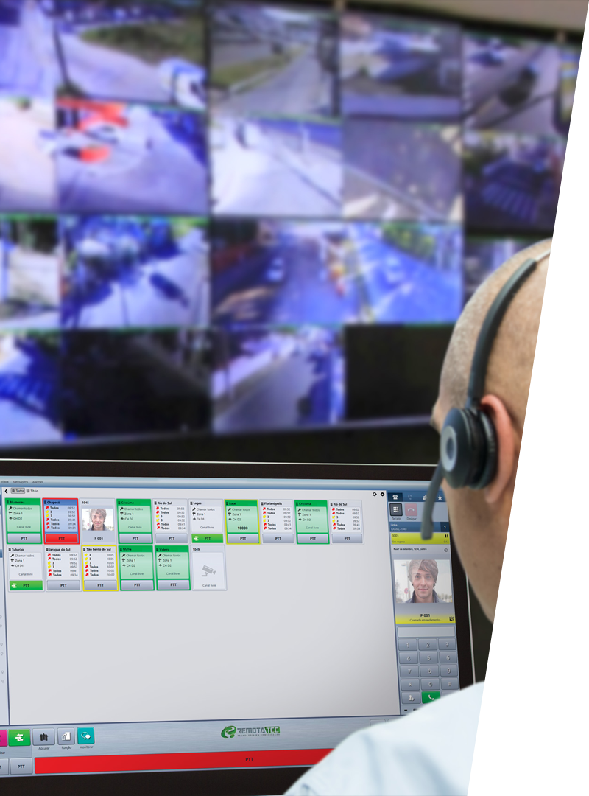
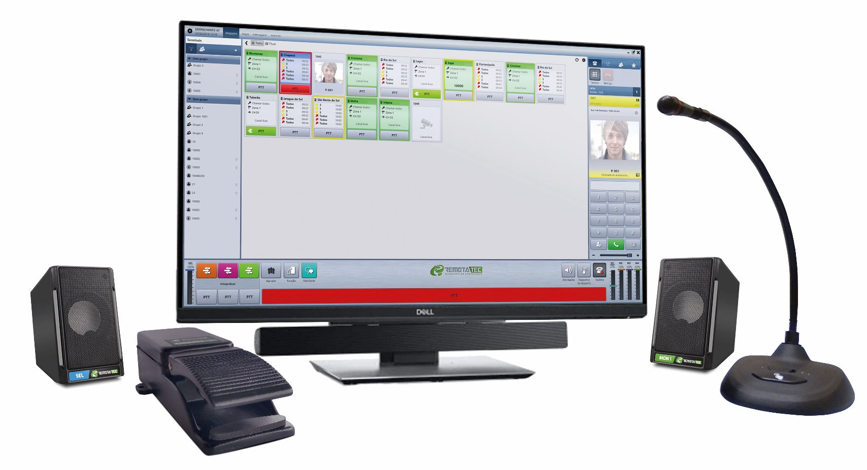
CONSOLE EM SOFTWARE
Modalidade de Venda em software
Acessórios em USB

Slide 4
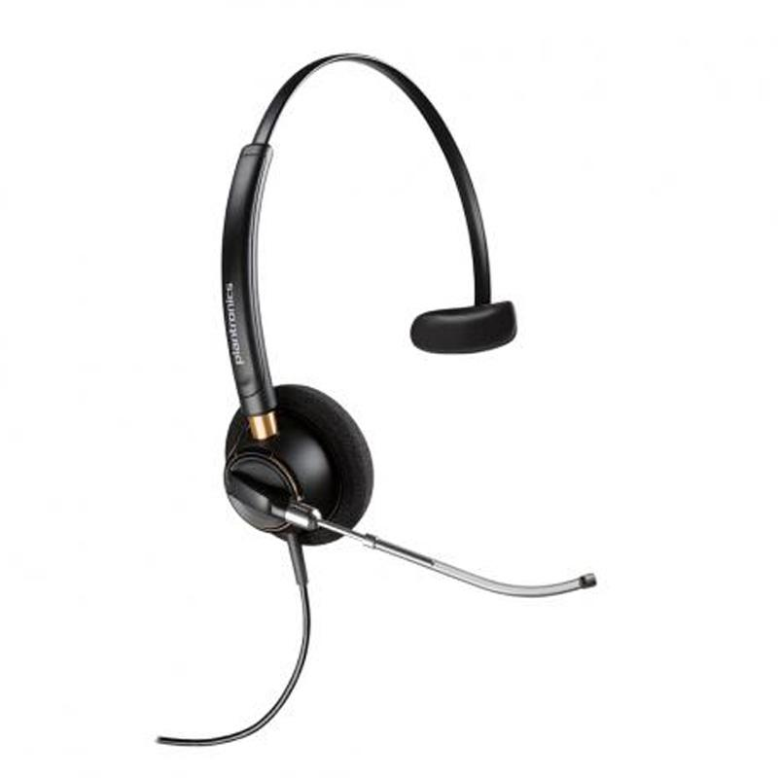
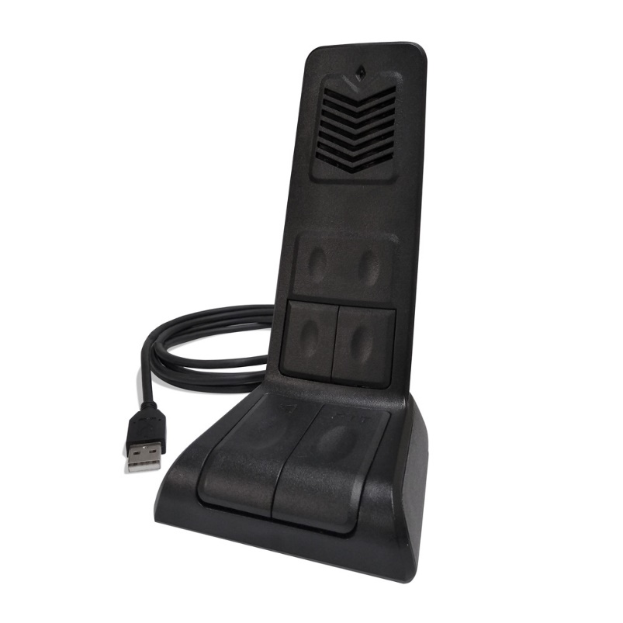
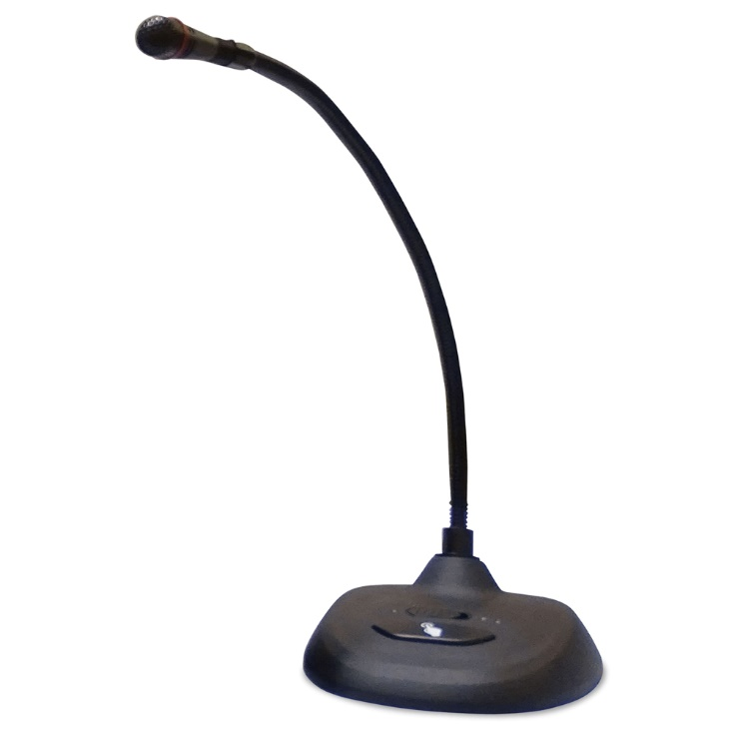
ACESSÓRIOS
Headset
Microfone Gooseneck
Microfone de mesa com alto-falante e PTT
Tubo de voz removível
Microfone flexível com guias de posicionamento visuais e táteis
Conexão QD (Quick disconnect) entre o headset e o amplificador.
Microfone de mesa USB haste flexível
Fornecimento de energia: USB 5.0V
Conexão USB
Tecla de PTT e mute
Microfone de mesa USB com auto falante
Caixa forte e robusta
Cabo PU reforçado com Kevlar™ para máxima durabilidade
Conexão USB
4 botões configuráveis de volume + e - , mute e PTT

Slide 5
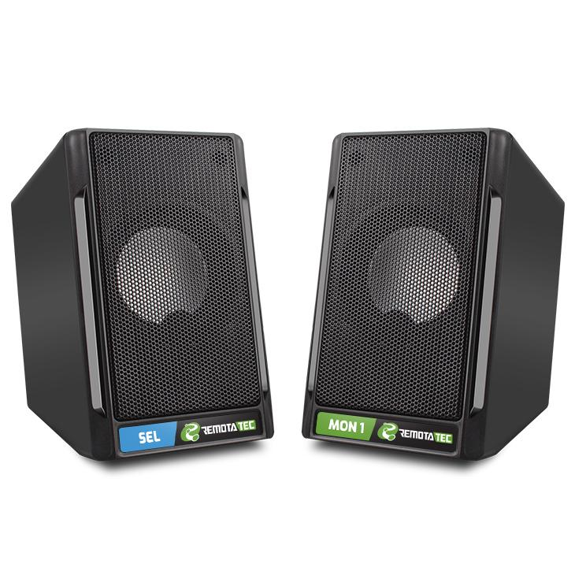
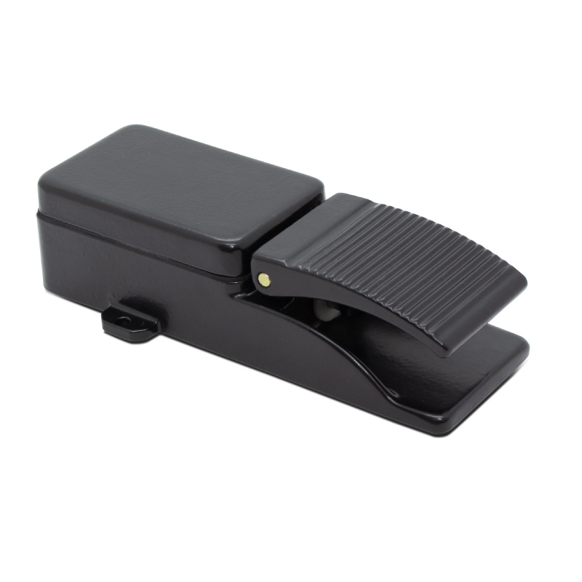
ACESSÓRIOS
Speaker
Pedal PTT
Auto-falantes (par)
Plug and play
Ajuste do volume da linha
2 diafragmas de graves
2 unidades
Conexão USB
Corpo fundido em Alumínio
Grau de proteção IP65
Pedal robusto com alça para fixação
Conexão USB

Slide 6
PKG-SRV-SML - Pacote Servidor Small Business
Part Number | Quantidade | Nome
NC-PKG-SRV-SML | 1 | Pacote Servidor Small Business (até 2 consoles e até 4 canais)
NC-SW-DSP | 1 | Licença Console de Despacho TXRoIP
NC-LIC-GTW | 2 | Licença Gateway TXRoIP – 1 canal de voz - Analog/DMR/NXDN
NV-LIC-WEB | 1 | Licença Web TXRoIP 5 Usuário Simultâneos
SERVIDORES
PKG-SRV-LOW - Pacote Servidor Low End
Part Number | Quantidade | Nome
NC-PKG-SRV-LOW | 1 | Pacote Servidor Low End (até 4 consoles e até 12 canais)
NC-SW-DSP | 1 | Licença Console de Despacho TXRoIP
NC-LIC-GTW | 2 | Licença Gateway TXRoIP – 1 canal de voz - Analog/DMR/NXDN
NV-LIC-WEB | 1 | Licença Web TXRoIP 5 Usuário Simultâneos
SMALL BUSINESS
LOW END
MID TIER
HIG TIER
PKG-SRV-MID - Pacote Servidor Mid Tier
Part Number | Quantidade | Nome
NC-PKG-SRV-MID | 1 | Pacote Servidor Mid Tier (até 16 consoles e até 24 canais)
NC-SW-DSP | 1 | Licença Console de Despacho TXRoIP
NC-LIC-GTW | 2 | Licença Gateway TXRoIP – 1 canal de voz - Analog/DMR/NXDN
NV-LIC-WEB | 1 | Licença Web TXRoIP 5 Usuário Simultâneos
PKG-SRV-HIGH - Pacote Servidor High Tier
Part Number | Quantidade | Nome
NC-PKG-SRV-HIGH | 1 | Pacote Servidor High Tier (acima de 16 consoles, e acima de 24 canais)
NC-SW-DSP | 1 | Licença Console de Despacho TXRoIP
NC-LIC-GTW | 2 | Licença Gateway TXRoIP – 1 canal de voz - Analog/DMR/NXDN
NV-LIC-WEB | 1 | Licença Web TXRoIP 5 Usuário Simultâneos

Slide 7

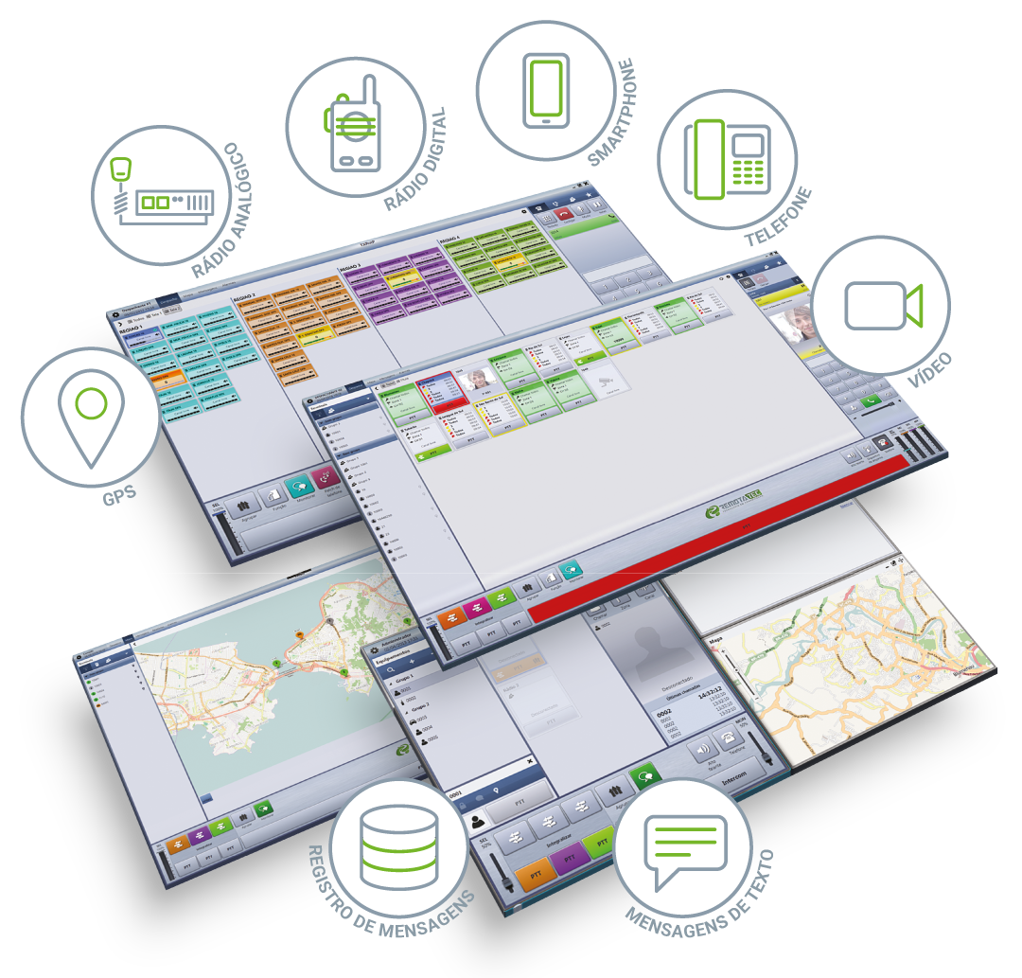
NOVAS
FUNCIONALIDADES

Slide 8
Supervisão de ramais telefônicos com centrais Alcatel e Avaya
Gravação e reprodução de sons
Abrir browser dentro da aplicação da Console
Conexão com a Repetidora Hytera DMR
NOVAS
FUNCIONALIDADES

Slide 9
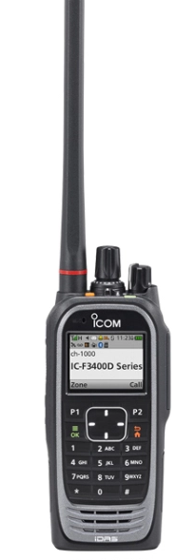
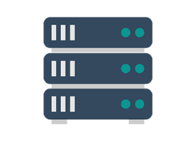


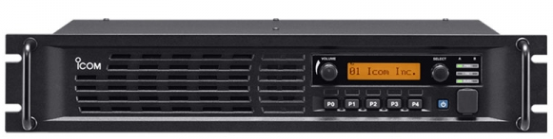


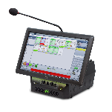



PABX ALCATEL/AVAYA
ARQUITETURA
Rádios:
Acesso IP a repetidora convencional multi site
P25 DFSI
NXDN IDAS
DMR HYTERA
Telefonia:
Acesso via CSTA
ALCATEL
AVAYA
ETHERNET
Repetidora
Repetidora
IP Network
Repetidora
Repetidora
Console de Despacho
Rádio e telefone
Servidores Console de Despacho e
Armazenamento das gravações
Repetidora
Repetidora

Slide 10

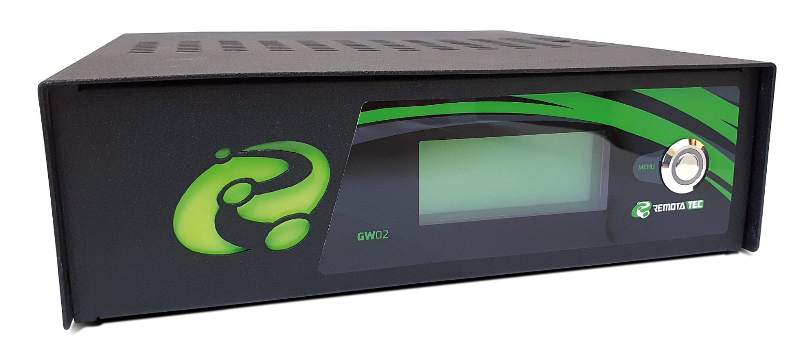
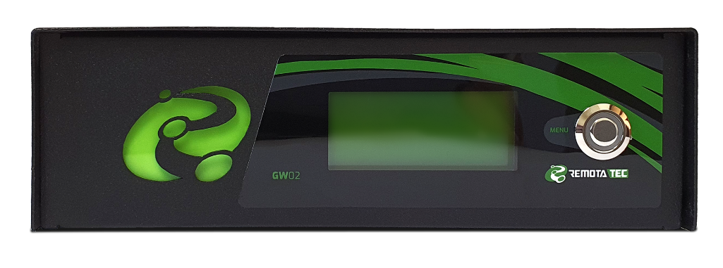
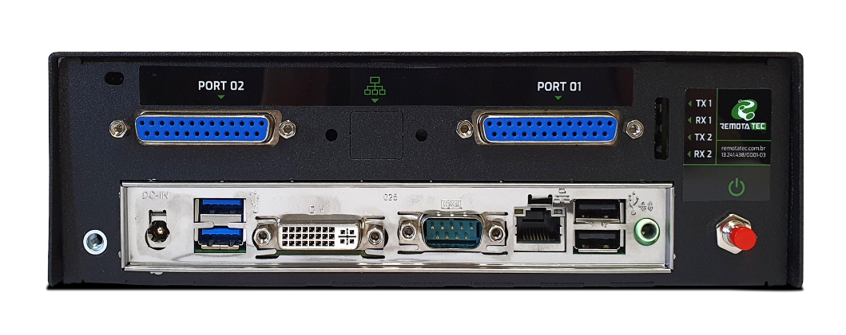
21 cm
6,5 cm
Gateway GW02
Comunicação com agilidade e segurança
(Serial, USB, RS 232 em cada porta)
12 V

Slide 11









Gateway GW02
Modo Bridge
Interligação de voz de rádios analógicos ou digitais independente do sistema de console;
É possível configurar cada porta independente;
Sistema de gerenciamento do Modo Bridge é independente;
Compatível para rádios
Analógicos Motorola, Icom, Kenwood;
Digitais Mototrbo, Icom NXDN, Kenwood Nexedge, Hytera DMR, Tait P25, Motorola P25, Motorola Tetra;
TXR71 AF
Gateway TXRoIP
Cabo físico
IP
Networking
Rádio Móvel
Rádio Móvel
Gateway
TXRoIP
Gateway
TXRoIP
Rádio Móvel
Gerenciamento
Modo Bridge

Slide 12
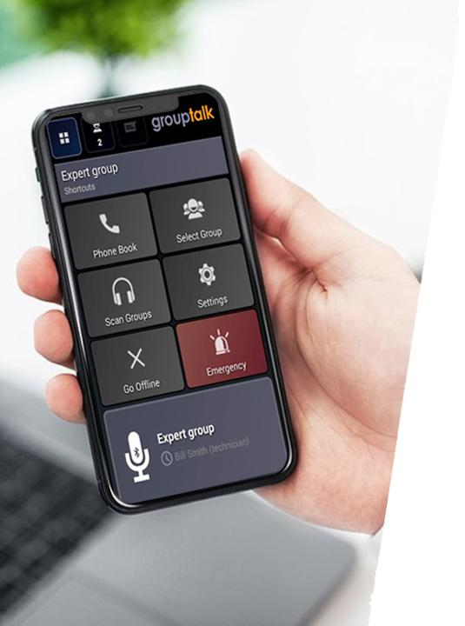
TXROIP MOBILE
PTT OVER CELLULAR
Comunicação de PTT utilizando aplicativo mobile com integração aos rádios analógicos ou digitais
Cloud Hosted Service
SaaS - Software como serviço, sem necessidade de infraestrutura própria

Slide 13
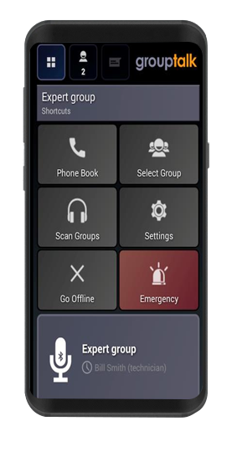
TXRoIP Mobile
Principais Funcionalidades
Chamadas individuais, em grupo e para todos
Status do usuário
Contatos de usuários e grupos
Rastreamento GPS inteligente disponível na console
Integração com os rádios analógicos e digitais via console de despacho TXRoIP
Replay da última chamada

Slide 14
TXRoIP Mobile
Funcionalidades de Missão Crítica
Chamadas de emergência
Alertas de emergência
Criptografia AES-256

Slide 15

Lei Geral de Proteção de Dados
Contextualização, conceitos básicos, visão geral LGPD e GDPR.
Visão da organização, estabelecimento de programa de privacidade.
Criação e revisão de políticas e avisos de privacidade e Segurança da Informação. Visão geral de outras políticas de apoio.
Mapeamento de processos, mapeamento de dados, registro de atividades tratamento, bases legais e relatório de impacto (DPIA).
Práticas de segurança da informação, Privacy by design, adequação de cookies, revisão de contratos, adequação de transferência internacional de dados e plano de treinamento.
Processo para responder ao exercício dos direitos dos titulares, plano de resposta a incidentes, processo de notificação de titulares e de autoridade.
Revisão dos contratos com clientes parceiros e fornecedores para o atendimento da legislação da Lei de Proteção de Dados (LGPD) no âmbito legal e técnico.
LGPD

Slide 16


PRÉ-VENDA
ELABORAÇÃO DE ARQUITETURA E ESCOPO DO PROJETO
VISITAS EM CLIENTE FINAL
PÓS-VENDA
SUPORTE REMOTO 90 DIAS GRATUITO
APÓS VALIDADE MEDIANTE CONTRATO
atendimento@remotatec.com.br (47) 3323 4999
CONTATOS
George Morrete — Gerente de Vendas
george@remotatec.com.br (47) 3323 4999 | 98827.3032

